Slide 1
安全加固简介
Notes:
目前主要从事web渗透，安全服务等，有两三年的工作和渗透经验。在坐的有很多年长于我，也都是IT界各个领域的精英了，对各种架构和服务也相当的熟悉，相信接下来的一天，我们会是个充实而愉快的过程。未知攻，安知防，接下来的加固内容，会从攻击的角度去介绍加固，没有进行加固，会存在怎样的安全隐患。
勒索软件，利用永恒之蓝漏洞，atm，学校，等，ms17-010，关闭或者把445端口加入防火墙，备份

Slide 2
安全加固定义
安全加固和优化是实现信息系统安全的关键环节。通过安全加固，将在信息系统的网络层、主机层、软件层、应用层等层次建立符合安全需求的安全状态，并以此作为保证客户信息系统安全的起点。
安全加固是配置软件系统的过 程，针对服务器操作系统、数据库及应用中间件等软件系统，通过打补丁、强化帐号安全、加固服务、修改安全配置、优化访问控制策 略、增加安全机制等方法，堵塞漏洞及“后门”，合理进行安全性加强，提高其健壮性和安全性，增加攻击者入侵的难度，提升系统安全防范水平
Notes:
安全的起点：雅虎的数据泄漏事件，各种蠕虫事件

Slide 3
为啥需要安全加固
应用系统运行所需的软硬件，往往存在以下安全问题： 1. 安装、配置不符合安全需求； 2. 参数配置错误； 3. 使用、维护不符合安全需求； 4. 系统完整性被破坏； 5. 被注入木马程序； 6. 帐户/口令问题； 7. 安全漏洞没有及时修补； 8. 应用服务和应用程序滥用； 9. 应用程序开发存在安全问题等。
Notes:
使用和维护，帐号口令安全，安全漏洞未及时修补是我们最常见的安全隐患
5.一定不要使用未经过安全检测的软件，在渗透中，我们也会制作木马软件，注入某些常用程序中，已达到获取权限的目的
7.之前在某些项目中，我们发现了xss漏洞，但在进行二次渗透的过程中，发现漏洞并未修复

Slide 4
安全加固内容
对系统运行所需的软硬件设备等所存在安全问题执行以下操作： 1. 正确的安装； 2. 安装最新和全部OS和应用软件的安全补丁； 3. 操作系统、系统软件、应用软件的安全配置； 4. 系统安全风险防范； 5. 提供系统使用和维护建议； 6. 系统功能测试； 7. 系统安全风险测试； 8. 系统完整性备份； 9. 必要时重建系统等。
Notes:
1.根据官方文档进行正确的安装，基于最小化服务、最小权限原则
3.合理的权限设置，帐号安全等，这个会在后面详细的讲解

Slide 5
小问题
Q1:统一系统的安全加固方案每次都是一样的么？
Q2:安全加固的目标是越安全越好么？
？

Slide 6
安全加固目标
加固目标也就确定系统在做过加固和优化后，达到的安全级别
解决目标系统在安全评估中发现的技术性安全问题
对系统性能进行优化配置,杜绝系统配置不当而出现的弱点。
通常不同环境下的系统对安全级别的要求不同,由此采用的加固方案也不同.
Notes:
技术性问题如油田负载均衡，其中一台数据库失效，导致cpu百分之百，用户等待时间长

Slide 7
安全加固原则
明确加固目标的结果必须能够明确做加固和优化的系统如何在功能性与安全性之间寻求平衡。
修补加固内容不能影响目标系统所承载的业务运行;
修补加固不能严重影响目标系统的自身性能;
修补加固操作不能影响与目标系统以及与之相连的其它系统的安全性, 也不能造成性能的明显下降
Notes:
Cgi接口关闭
安全的建设有时会带来比较差的用户体验，之前有个安全服务的项目，他们公司买了防火墙，但未使用
Xss漏洞，未修复

Slide 8
安全加固的工作步骤
1
状态调查
2
制定加固方案
沟 通
1
实施加固
每个步骤都要得到用户的确认，甚至是多次确认。
1
加固报告
Notes:
了解每一个信息资产，业务

Slide 9
1.状态调查
1. 明确需求和现状
a) 系统安全需求分析
b) 系统安全策略制订
c) 系统安全风险评估(网络扫描和人工评估)
2.在导入上述调查的结果后，应确定被加固系统的安全级别，即确定被加固系统所能达到的安全程度。

Slide 10
2.制定加固方案
1.制订加固方案的主要内容是根据系统状态调查所产生的结果制订对系统实施加固和优化的内容、步骤和时间表
2.明确加固风险
网络与应用系统加固是有一定风险的,一般可能的风险包括停机、应用程序不能正常使用、最严重的情况是系统被破坏无法使用。这些风险一般是由于系统运行状况调查不清导致，也有因为加固方案的代价分析不准确，误操作引起。因此在加固前做好系统备份是非常重要的。
3.系统备份
内容包括：文件系统、关键数据、配置信息、口令、用户权限、等内容；最好做系统全备份以便快速恢复。
Notes:
2.包括渗透测试，都是有风险的

Slide 11
3.实施加固
系统加固和优化主要包括两方面内容：
a) 对系统进行加固操作
b) 对加固后的系统进行测试
对系统进行测试的目的：
检验在对系统 使是安全加固后，系统在安全性和功能性上是否能够满足客户的需求。上述两个方面的工作是一个反复的过程，即每完成一个加固或优化步骤后就要测试系统的功 能性要求和安全性要求是否满足客户需求；如果其中一方面的要求不能满足，该加固步骤就要重新进行。
加固失败的应对
首先根据方案，进行回退
其次和用户沟通，根据用户的选择，要么放弃加固，要么重新加固。

Slide 12
4.生成加固报告
加固报告是向用户提供完成网络与应用系统加固和优化服务后的最终报告。
其中包含以下内容：
a) 加固过程的完整记录
b) 有关系统安全管理方面的建议或解决方案
c) 对加固系统安全审计结果
Notes:
加固报告——渗透测试报告

Slide 13
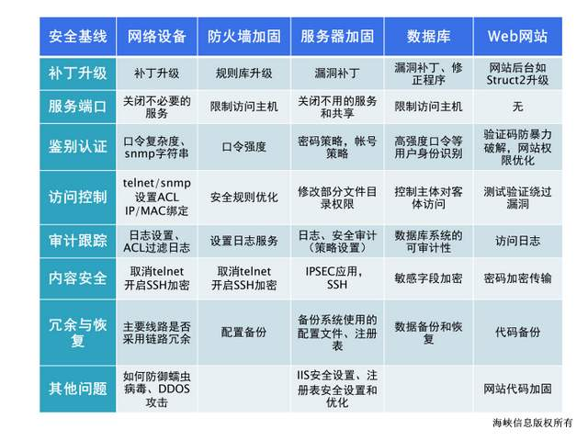
安全基线的内容

Slide 14
谢谢！

